Slide 1

Universidad Nacional de Río Negro
Física III B – 2020
Unidad 02
Clase U02 C04 / 09
Fecha 16 Abr 2020
Cont Máquinas térmicas
Cátedra Asorey
Web http://gitlab.com/asoreyh/unrn-f3b

Slide 2

Contenidos: Termodinámica, alias F3B, alias F4A
Unidad 1
El Calor
Hace calor
Unidad 2
Primer principio
Todo se transforma

Slide 3

Módulo 1 - Unidad 2: primer principio
Del 05/Abr al 26/Abr (7 encuentros)
Calor y trabajo. Equivalente mecánico del calor. Experimento de Joule. Sistemas. Fuentes de calor. Primer principio. Flujo de calor. Muerte térmica. Máquinas térmicas.

Slide 4
Reversibilidad termodinámica (volveremos)
Proceso Reversible es aquel en el que el sentido puede invertirse mediante un cambio infinitesimal de las condiciones de entorno
  Idealización
  Punto a punto → desplazamiento infinitesimal del equilibrio
  Procesos conservativos
  Al invertirse el proceso, el sistema regresa al estado inicial
  Coloquial: procesos muuyyyy lentos
Un ciclo reversible es aquel ciclo en el que todas las transformaciones son reversibles

Slide 5

Otro ciclo → Carnot
El gas se encuentra en A
1) Expansión Isotérmica A→B
2) Expansión Adiabática B→C
3) Compresión Isotérmica C→D
4) Compresión Adibática D→A
      Ciclo completo reversible
      (fuera de escala)
P
A
P_{A}
1
P_{B}
B
4
2
P_{D}
C
D
P_{C}
3
V_{A}
V_{D}
V
V_{B}
V_{C}

Slide 6
Eficiencia de la máquina de Carnot
Lo que obtuve / Lo que puse
  Obtuve: Trabajo neto (Suma de los W)
  Puse: Calor entrante (Sólo cuento los calores positivos Q>0)
Entonces, para el ciclo de Carnot
T_{C} :baño térmico de la transformación 3; T_{A}:térmico de la transformación 1 → T_{C} < T_{A}.
T_{C} → Baño frío; T_{A} → baño caliente

Slide 7
Maldita termodinámica, 1ra parte
Vemos que a pesar de ser un gas ideal y todas las transformaciones son reversibles,
El rendimiento de una máquina de Carnot siempre es menor que 1:
1er Teorema de Carnot (demostración en la próx. unidad)
No existe una máquina térmica que funcionando entre dos fuentes térmicas dadas tenga un rendimiento mayor que una máquina reversible (de Carnot).

Slide 8
Máquinas térmicas
Máquina térmica: dispositivo cíclico que absorbe calor de una fuente caliente, realiza un trabajo mecánico y entrega la energía remanente en forma de calor a una fuente fría
  Este calor no es aprovechable por la misma máquina térmica
T_{Caliente}
Máquina
Térmica
T_{Fría}
Q_{ABS}
Q_{ENT}
W_{NETO}

Slide 9
Y según Carnot….
T_{Caliente}
Máquina
Térmica
T_{Fría}
Q_{ABS}
Q_{ENT}
W_{NETO}

Slide 10

Máquina térmica – un poco más realista
T_{Caliente}
Máquina
Térmica
T_{Fría}
Q_{ABS}
Q_{ENT}
W_{NETO}

Slide 11
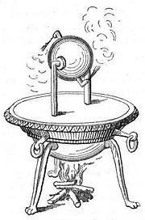
Las primeras
Herón de Alejandría (siglo I ó II a.C.)
Libro “Neumática”, ¡¡100 máquinas!!
Eolípila

Slide 12
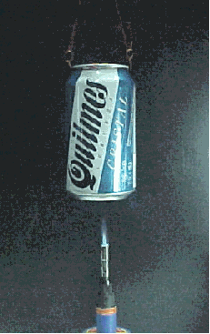
Versión Siglo XXI

Slide 13
Versión Siglo XXI

Slide 14
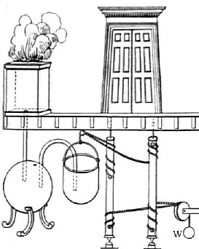
Las puertas del templo

Slide 15
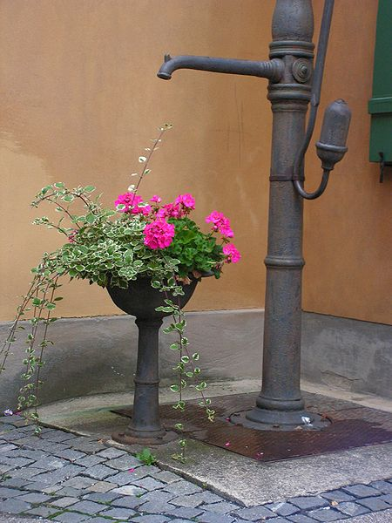
La bomba

Slide 16
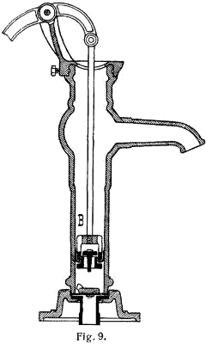
La bomba por dentro

Slide 17
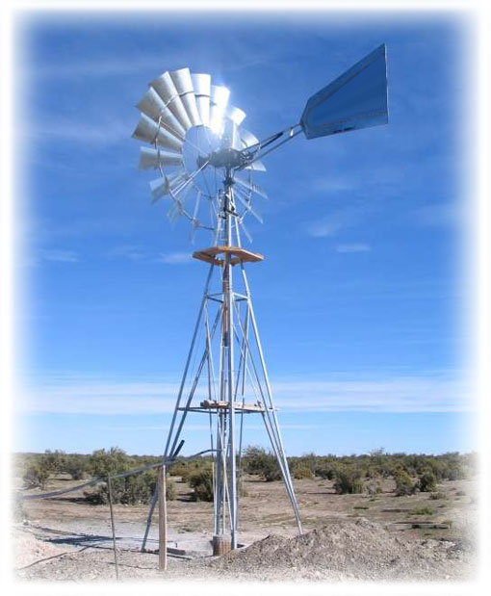
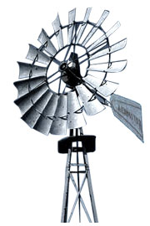
Misma bomba

Slide 18
¿Posible solución?

Slide 19
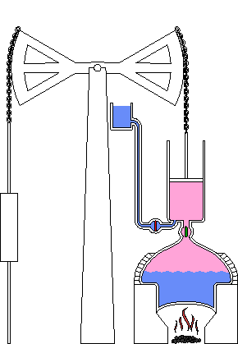
Otra: máquina de Newcomen
↓

Slide 20
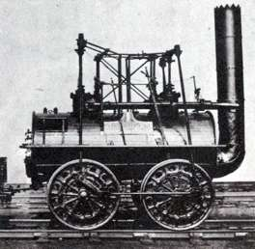
Una locomotora primitiva

Slide 21
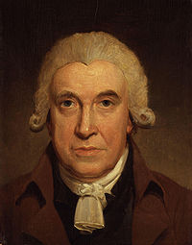
James Watt (1736-1819) matemático e ingeniero escocés.
Ayudó al desarrollo de la máquina de vapor convirtiéndola en una forma viable y económica de producir energía.
Desarrolló una cámara de condensación que incrementó significativamente la eficiencia.

Slide 22
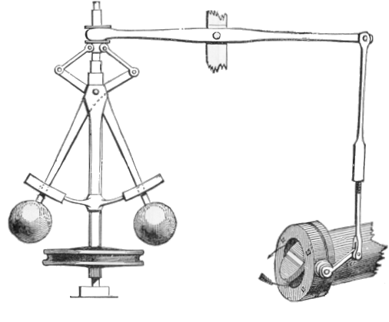
Regulador de Watt

Slide 23
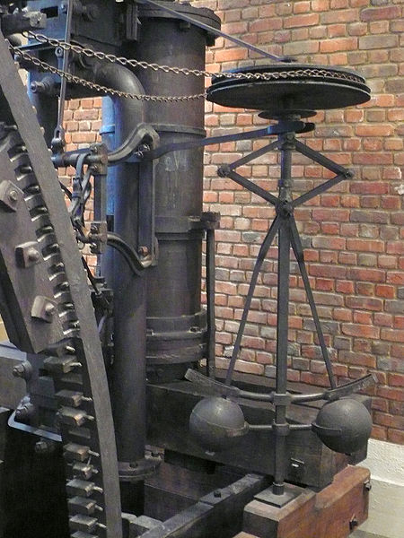
Regulador de Watt

Slide 24
Funcionamiento: regular con precisión es una tarea complicada… (PID)

